Slide 1

Localização Indoor em Ambientes Inteligentes
Rafael Abreu
Dissertação do Mestrado em
Engenharia Informática

Slide 2
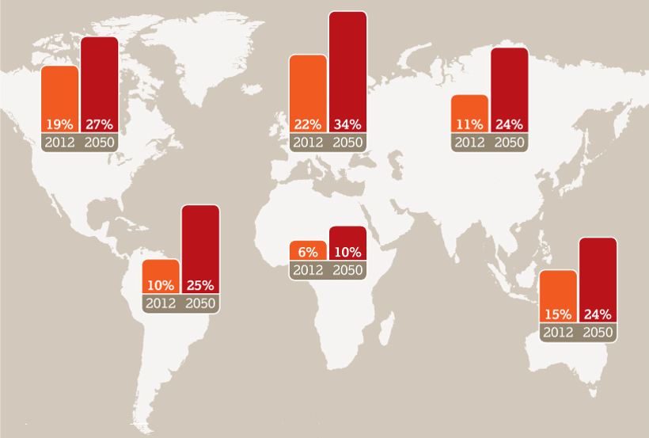
Envelhecimento
Percentagem de pessoas com 60+ anos
[United Nations Population Fund e HelpAge International ]
Notes:
Natalidade declínio (Total de fertilidade decaiu para 1/2) + Mortalidade declínio = Aumento na quantidade de pessoas envelhecidas
Países em desenvolvimento as pessoas com mais de 60 anos são 2 a cada 3 pessoas e em 2050 prevê-se 4 em cada 5 pessoas
2012 as pessoas com 60+ anos representa quase 11.5% em 2012 prevê-se aproximadamente o dobro (22%)

Slide 3
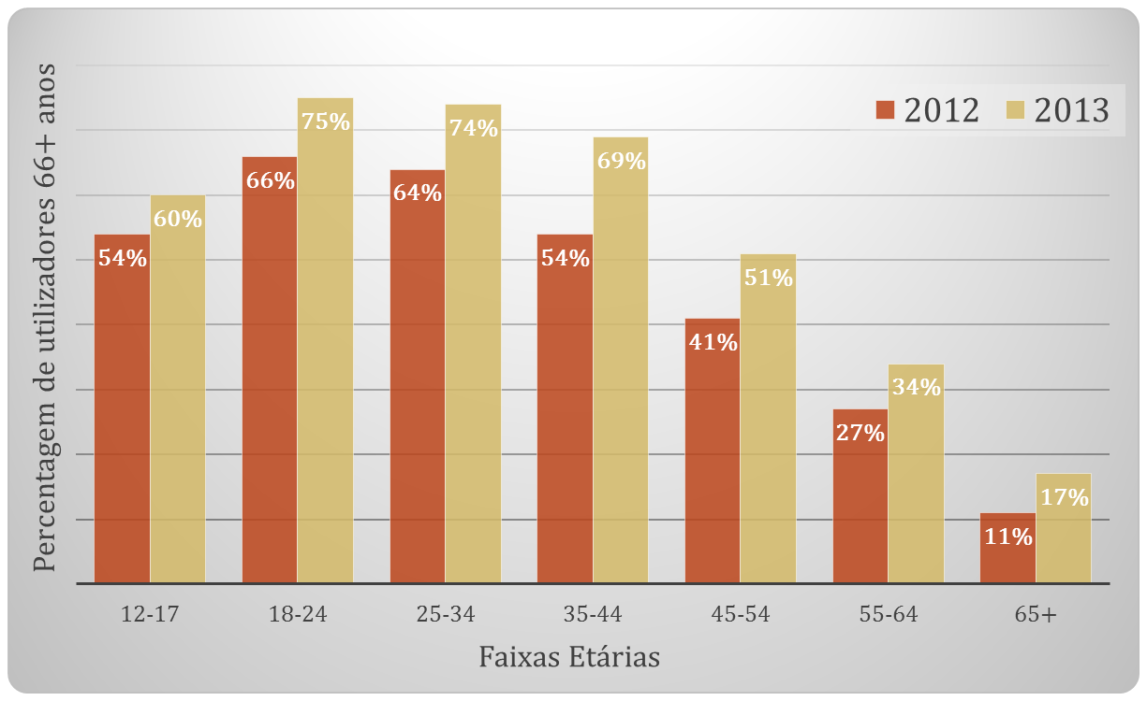
Envelhecimento e tecnologia
Percentagem de utilizadores (EUA) que possuem smartphone
[Digital Future]
Notes:
A tecnologia atualmente é um componente integral no trabalho, educação, comunicação e entretenimento.
Uma pessoa que não interaja com algum tipo de tecnologia no futuro torna-se um infoexcluído da sociedade.
Não ter acesso ou não ser capaz de utilizar a tecnologia irá colocar os adultos em desvantagem.
Esta desvantagem de não lidar com êxito com meio ambiente que os rodeia irá influenciar a capacidade para viver e funcionar de forma independente.
1 estudo indica um aumento significativo da percentagem de pessoas idosas que acedem à Internet
A utilização dos smathphones nos Estados Unidos de 2009 a 2013 cresceu cerca de 43%

Slide 4
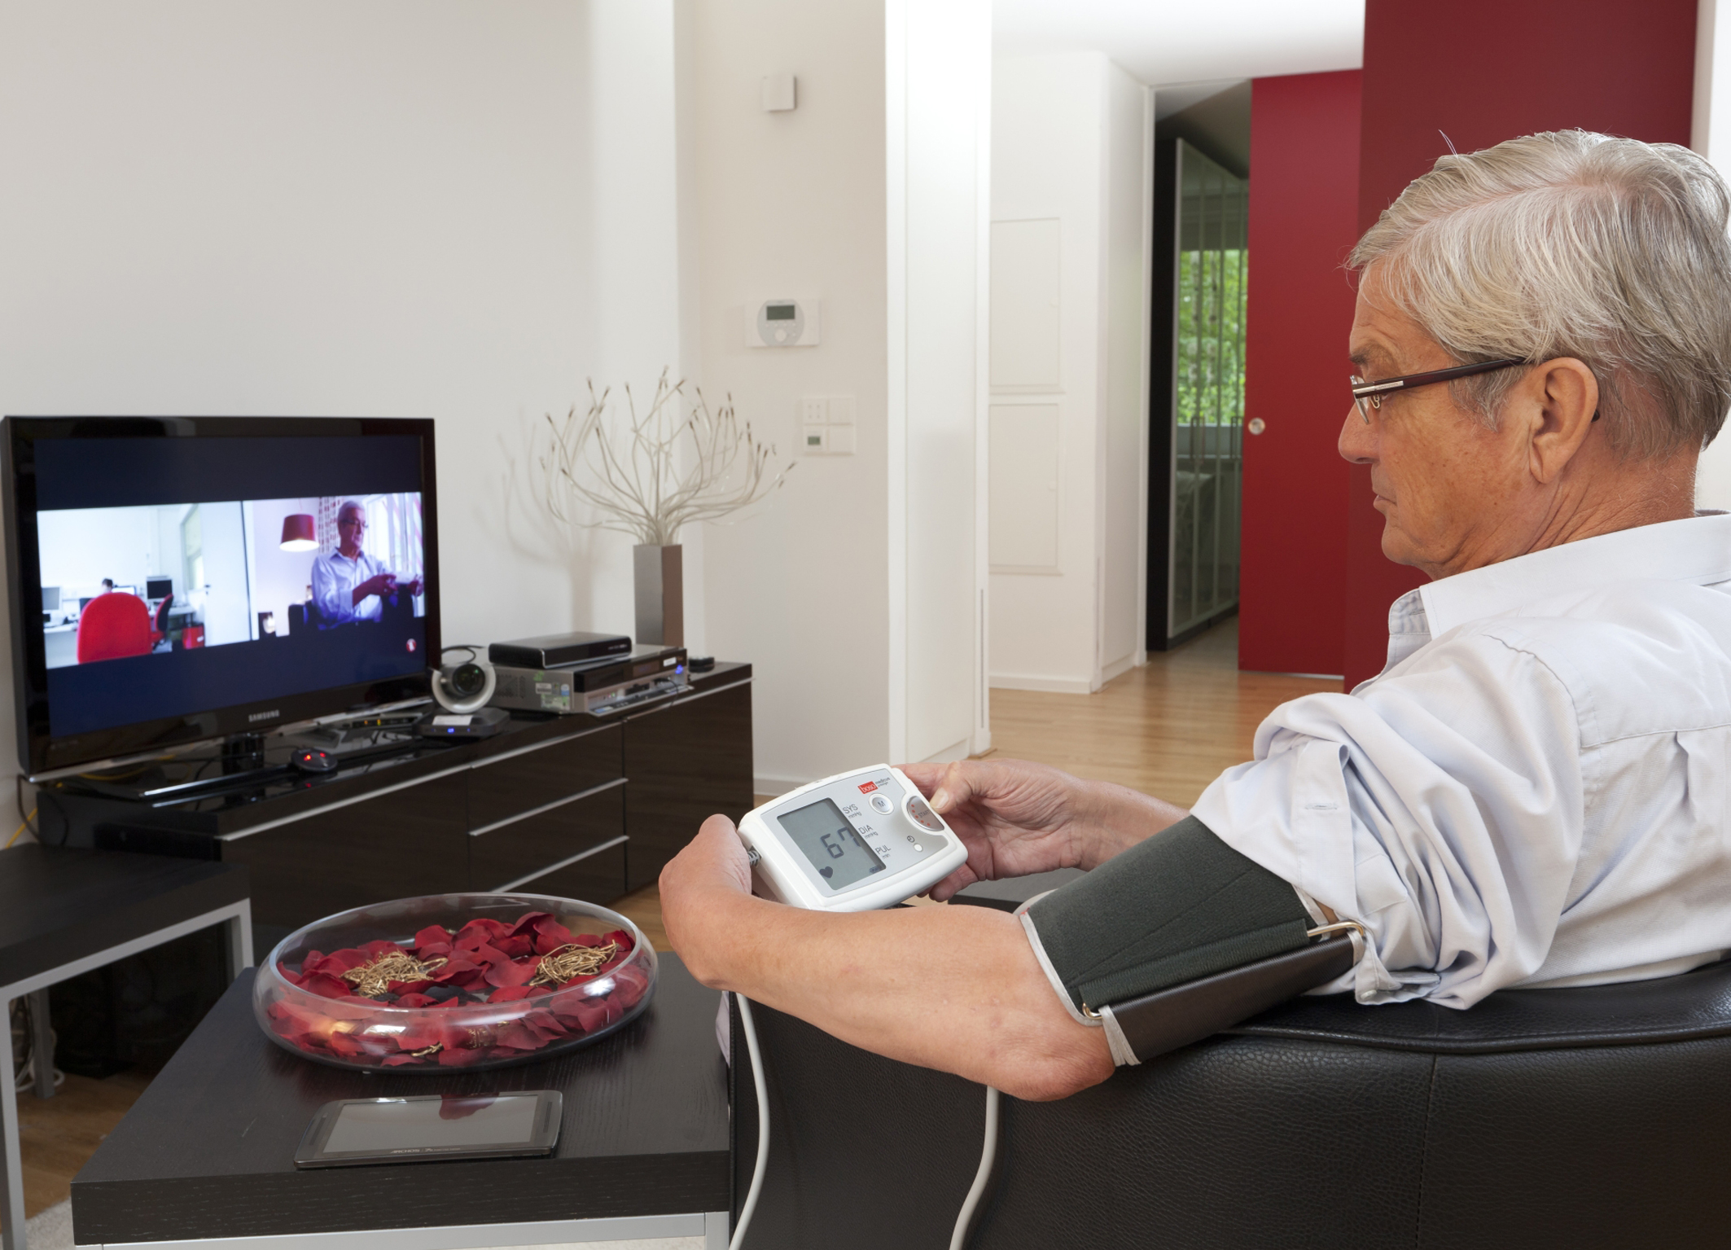
Ambientes Inteligentes
Notes:
Pessoas com necessidades => condição de saúde bastante frágil, muito limitada a acontecimentos e fatores externos;
Este tipo de problemas incidem diretamente sobre a saúde da pessoa, logo sobre a sua qualidade de vida (ex. limitação da mobilidade);
O auxilio prestado tem de ser pessoal, específico e depende do bem-estar das pessoas;
Auxiliares insuficientes + Inexistência financeira = utilização de tecnologias
AAL:
Estes sistemas embebidos aumentam a aceitação por parte da maioria dos utilizadores, porque são transparentes através dos objetos do nosso dia-a-dia;
Deteção do ambiente em que o utilizador se rodeia, não depende de dispositivos específicos mas sim dos existentes;
As informações recolhidas permitem reforçar o sistema com uma autoconsciência segundo o contexto em que está inserida;

Slide 5
Projetos Relacionados
iGenda
SOPRANO
GoHelper
Cisco Wi-Fi Location Services
Notes:
iGenda: é um projeto realizado utilizando o conceito de AAL. O projeto trata-se de um assistente de memória pessoal desenhado para auxiliar as pessoas nas suas atividades diárias.
SOPRANO: Este projeto tem como objetivo criar casas inteligentes baseado em ambientes inteligentes, de forma que as pessoas mais idosas possam ter uma vida independente no seu ambiente familiar. Isto permite além de tudo ajudar a manter a dignidade das pessoas envolvidas.
GoHelper: pretende auxiliar pessoas idosas e pessoas com deficiências cognitivas nas suas atividades do dia-a-dia, recorrendo à geo-localização em espaços exteriores (através do GPS) para que tenham conhecimento da sua localização.
Cisco Wi-Fi Location Services: um sistema de localização de dispositivos móveis em ambientes indoor que funciona através dos equipamentos Wi-Fi. Utilizando 5 métodos diferentes para calcular a posição indoor

Slide 6
Objetivos
Sistema de triangulação móvel
Utilizando a tecnologia Wi-Fi
Ambiente Inteligente controlado
Integrado com uma solução ALL
Notes:
Já existem alguns sistemas de localização indoor mas ainda são muito caros e com baixa precisão.
Pretende-se criar um sistema de triangulação móvel dentro de edifícios;
Com recurso às tecnologias sem fios Wi-Fi, uma vez que muitos edifícios, já estão equipadas com pontos de acesso sem fios
Este sistema funcionará num ambiente controlado
Integrado num ALL permite melhorar as condições de vida do utilizador;
Identificar locais de risco na habitação, maus hábitos do utilizador ou até mesmo auxiliar o utilizador nas suas tarefas diárias

Slide 7
Arquitetura da plataforma (1)
Notes:
Flexível: a solução pretende-se que seja flexível a vários tipos de rede, para que a arquitetura funcione em diferentes tipos de tecnologias e topologias.
Evolução: a plataforma tem de garantir a qualquer altura a adição ou substituição de dispositivos e componentes. Isto só é possível devido à modularidade da solução criada, que não afeta o real desempenho da plataforma nem é necessário nenhuma alteração na sua arquitetura.
Fácil integração: foi pensada para que qualquer aplicação externa possa ser integrada na solução criada.
A arquitetura da plataforma desenvolvida divide-se em cinco grupos destintos:
Pontos de Acesso;
Dispositivos Móveis;
Servidor;
Base de Dados;
Aplicações Externas.

Slide 8
Arquitetura da plataforma (2)
Notes:
Pontos de Acesso: são os routers Wi-Fi que estão espalhados pelo recinto. Estes adaptadores servem como pontos de referência para os dispositivos móveis. Os pontos de acesso estão espalhados pelo edifício de forma capturar sinal Wi-Fi em toda a sua extensão.
Dispositivos Móveis: são responsáveis pela aquisição dos dados que permitem à plataforma de localização determinar a sua posição. Estes dados fazem parte da análise às potências dos sinais (RSSI) recebidos dos vários pontos de acesso. Estes dispositivos móveis utilizam o sistema operacional Android mas podem ser utilizados dispositivos com outro sistema operativo.

Slide 9
Arquitetura da plataforma (3)
Notes:
Servidor: é responsável por pedir informações e calcular a posição dos dispositivos móveis, guardar dados na base de dados, fornecer serviços através da interface e lidar com aplicações externas. O processo de localização representa o núcleo de todo a plataforma de localização. Este componente é responsável por receber todos os pedidos e processa-los caso sejam de gestão de sistema ou de localização. Também é responsável por entregar/requerer os dados ao serviço de armazenamento que se encarrega de enviar/recolher os dados da base de dados.
Interface: permite ao responsável pela plataforma fazer a gestão de todos dados através serviços de gestão, este serviço é essencial para introduzir e editar todos os dados necessários.
Base de dados: em MySQL permite armazenar todos os dados relevantes da plataforma.
Aplicações Externas: Toda a plataforma foi desenvolvida com o intuito no futuro ser integrada com uma ou várias aplicações externas. Estas aplicações têm como objetivo prestar algum serviço ao utilizador através da sua localização.

Slide 10
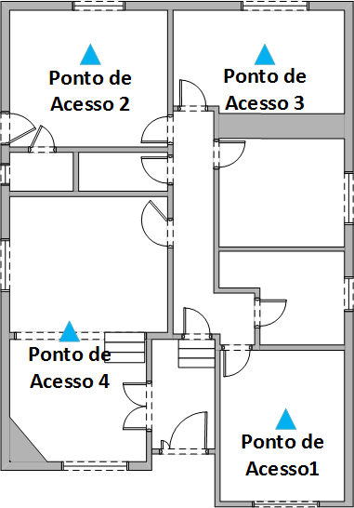
Cenário de contexto testado
Notes:
O projeto foi testado numa casa familiar
Com uma área de 145,44 metros quadrados
10,1 metros de largura
14,4 metros de comprimento
Retrata uma casa particular ou um centro de dia

Slide 11
Intensidade do sinal (1)
Notes:
Para identificar e melhorar a distribuição uniforme dos pontos de aceso pelo edifico
Recorremos às intensidades captadas dos sinais Wi-Fi de cada ponto de acesso em todas as divisões do cenário em teste
Na figura é representado a verde os locais onde se obtém mais intensidade e a vermelho menos

Slide 12
Intensidade do sinal (2)

Slide 13
Intensidade do sinal (3)

Slide 14
Intensidade do sinal (4)

Slide 15
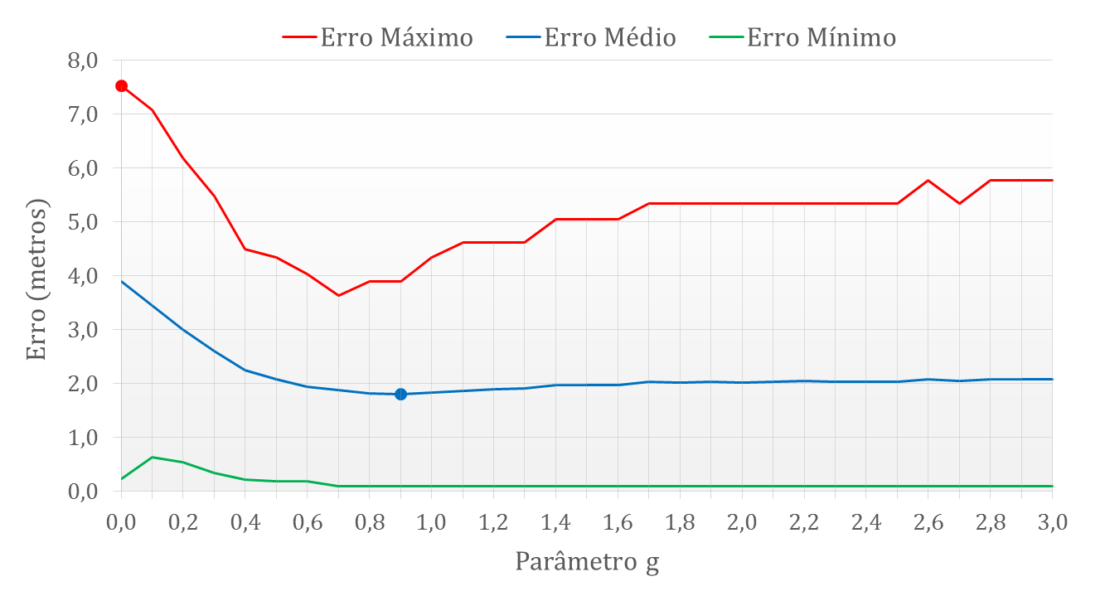
Resultados obtidos
7,56 m
1,80 m
0,08 m
Erros detetados para cada parâmetro g do algoritmo utilizado
Notes:
O valor ótimo do parâmetro g aqui apresentado não é ideal para todos os cenários.
O valor ótimo é obtido com recurso a uma elevada quantidade de dados, conseguidos nos vários testes efetuados no cenário previamente definido.
O parâmetro g permite definir a importância dada aos pontos de acesso mais perto do dispositivo móvel em relação aos que se encontram mais distantes.
Quanto maior parâmetro g => maior será a importância dada às medições de pontos de acesso mais perto do dispositivo móvel
Foi adicionado um passo extra designado por “fase de treino”
Erro = Posição real – Posição Calculada
Erro Médio = 1.80 m
Erro Máximo = 7.53 m
Erro Mínimo = 0.08 m

Slide 16
Trabalho Realizado
Plataforma em Ambientes Inteligentes
Criação de um sistema de coordenadas uniforme
Problemas com os algoritmos de localização
Deteção automática do parâmetro de ambiente
Notes:
Ambientes Inteligentes:
Em vez de impor ao utilizador a compra de equipamentos específicos para o efeito, foi decidido utilizar os equipamentos Wi-Fi já presentes no ambiente. Assim é possível garantir uma plataforma de localização precisa sem por em causa a utilidade de cada equipamento ou da própria rede Wi-Fi.
Sistemas de Coordenadas:
A conversão escala corrigida permite obter uma pequena melhoria nos resultados.
Para além de simplificar e uniformizar todo o processo de localização em todos os cenários
Algoritmo:
A escolha do algoritmo foi a etapa mais complicada e demorada durante todo o trabalho realizado.
Revelaram problemas na localização ou então apenas identificavam a que ponto de acesso o próprio dispositivo estava ligado
Era pretendido encontrar um algoritmo de localização simples, sem recorrer a fase de treinos e sem qualquer tipo de calibrações
Parâmetro de Ambiente:
Podemos dizer com orgulho que foi desenvolvida uma fase de treino que automaticamente identifica a variável ótima para cada ambiente.

Slide 17
Trabalho Futuro
Melhorar o processo de localização
Desenvolver novos métodos de localização indoor
Integração com aplicações externas
Notes:
Identificar os objetos existentes no espaço de localização (exemplo: paredes, escadas, elevadores…)
Permite melhorar a precisão da localização e corrigir o trajeto efetuado pelas pessoas
Implementar mais algoritmos de localização, que em conjunto permitem aperfeiçoar a precisão da localização
Seria interessante recorrer à utilização de outras tecnologias sem fios
Integração da plataforma de localização com as várias soluções já desenvolvidas no departamento de Informática da Universidade do Minho
Mais propriamente as várias aplicações desenvolvidas no ISLab relativas às áreas da domótica e auxílio de pessoas carenciadas nos seus lares

Slide 18
Localização Indoor em Ambientes Inteligentes
Rafael Abreu
Dissertação do Mestrado em
Engenharia Informática

